Slide 1


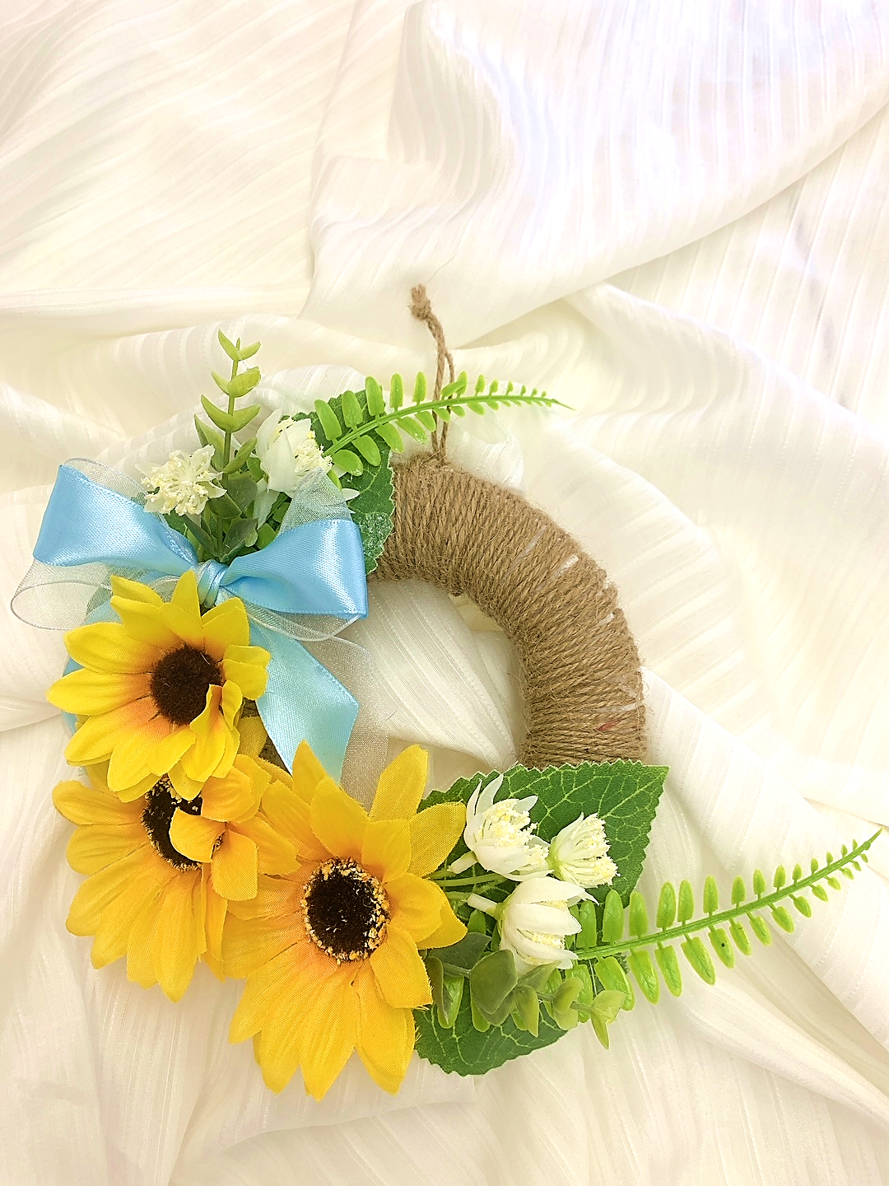


季節を感じるハンドメイド
夏のひまわりリース
オンラインアクティビティ開催日時
2023年7月20日（木）
午後2時～午後3時

